Slide 1
Unleash Your Creativity
我们的3D打印铺开张了

Slide 2
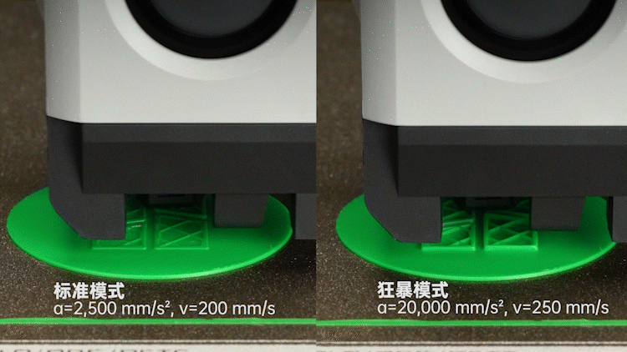
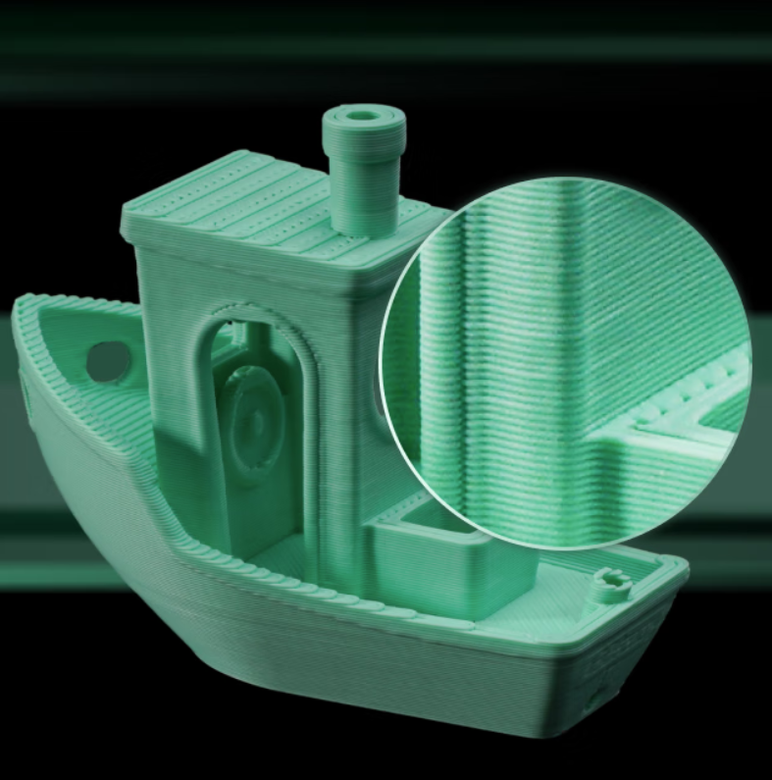
未来已来
What
How
3D打印，也称为增材制造（Additive Manufacturing, AM），是一种制造技术，它通过逐层添加材料的方式来构建三维物体。
属于少数者的产品客制化工具
数字模型：首先，需要一个三维数字模型，通常通过计算机辅助设计（CAD）软件创建。
切片软件：使用切片软件将三维模型分割成一系列薄层，每个层对应于3D打印机将要打印的一个物理层。
逐层构建：3D打印机根据切片软件生成的指令，逐层沉积材料，每层材料固化后形成物体的一部分。
材料固化：每层材料通过热、光或其他方式固化，然后打印机移动到下一个层，重复此过程，直到整个物体完成。

Slide 3
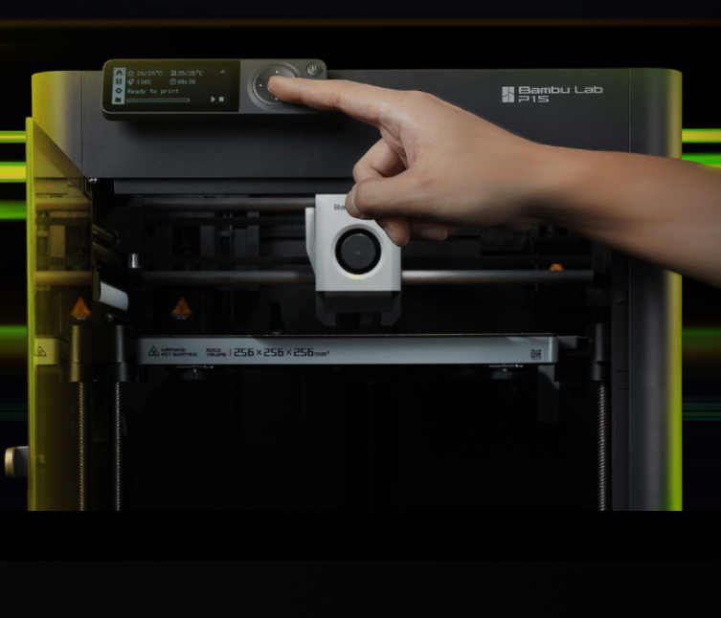
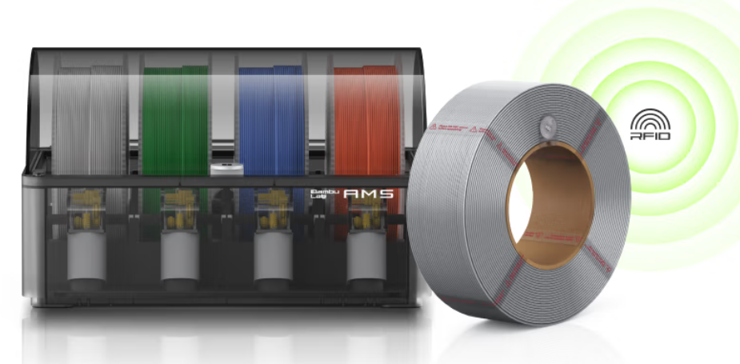
设备与耗材
3D打印技术
熔融沉积建模（FDM）
立体光刻（SLA）
选择性激光烧结（SLS）
多射流熔融（MJF）
金属3D打印（SLM/DMLS）
打印耗材
热塑性塑料（PLA、ABS等）
光敏树脂
金属粉末
陶瓷和复合材料
生物材料
特性 | ABS（丙烯腈-丁二烯-苯乙烯） | PLA（聚乳酸）
强度和耐冲击性 | 高强度和耐冲击性 | 强度较低
耐热性 | 较好，能承受较高温度 | 耐热性较差，易在高温下变形
加工性 | 易于加工成各种形状 | 易于后处理
环境影响 | 打印时可能有气味，需要通风 | 环保，可生物降解
收缩率 | 较高 | 极低，约0.3%
打印温度 | 较高 | 较低
应用场景 | 功能性零件和复杂部件 | 原型制作和日常打印品
Notes:
ABS（丙烯腈-丁二烯-苯乙烯）：
强度和耐冲击性：ABS具有较高的机械强度和耐冲击性，适用于需要高强度和耐用性的产品。
耐热性：ABS的热稳定性较好，能够承受较高的温度，不易变形。
经济性：与其他工程材料相比，ABS材料成本较低，适合大规模生产。
加工性：ABS易于加工成各种形状，可通过注塑、挤出等方式加工。
环境影响：ABS在打印过程中可能会释放一定的气味，需要良好的通风环境。
PLA（聚乳酸）：
环保性：PLA是一种生物可降解材料，来源于可再生的植物资源，如玉米淀粉或甘蔗，对环境友好。
低温打印：PLA的打印温度较低，适合初学者使用。
易于后处理：PLA打印后的表面相对光滑，后处理简单。
耐热性：PLA的耐热性较差，长期暴露在高温环境下可能会变形，不适合用于高温或高负荷的应用。
收缩率：PLA的收缩率极低（0.3%），有助于减少打印过程中的变形

Slide 4
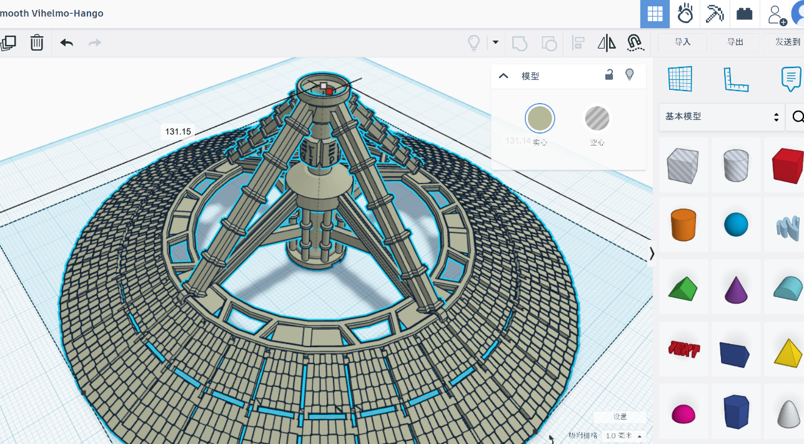
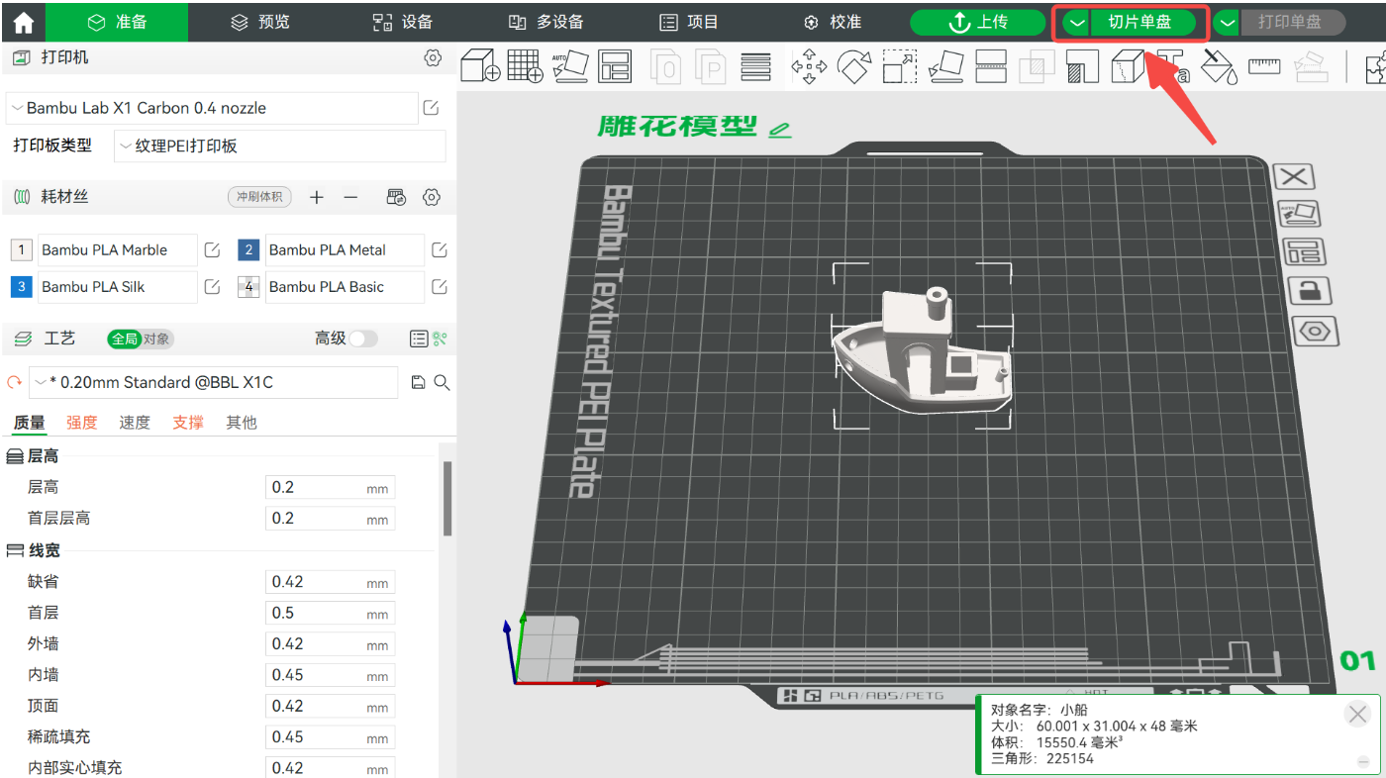
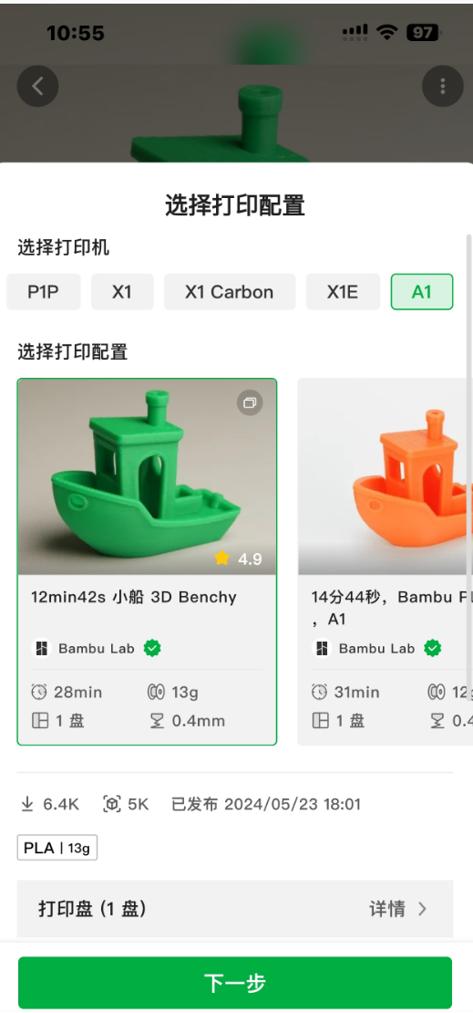
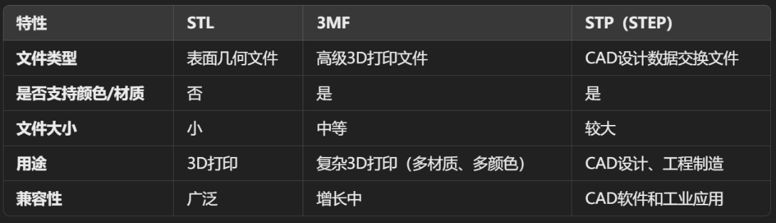
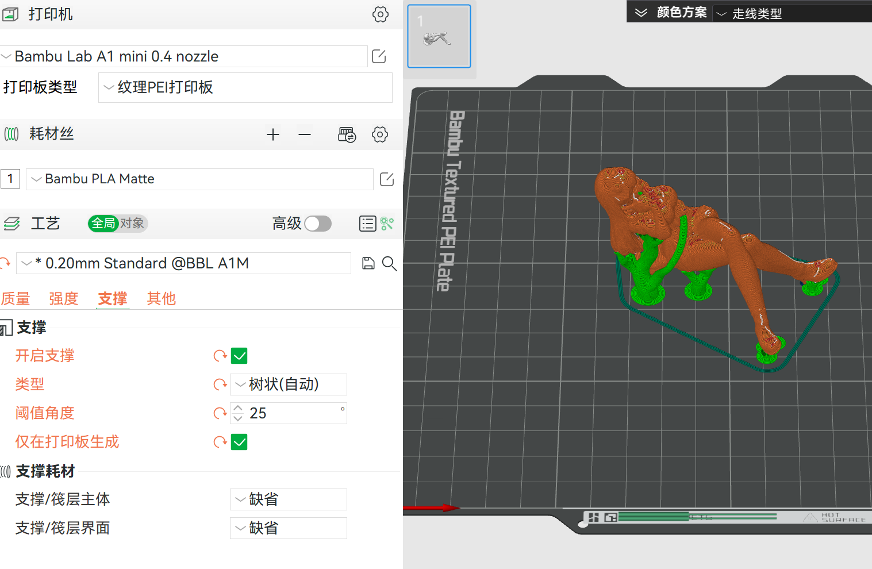
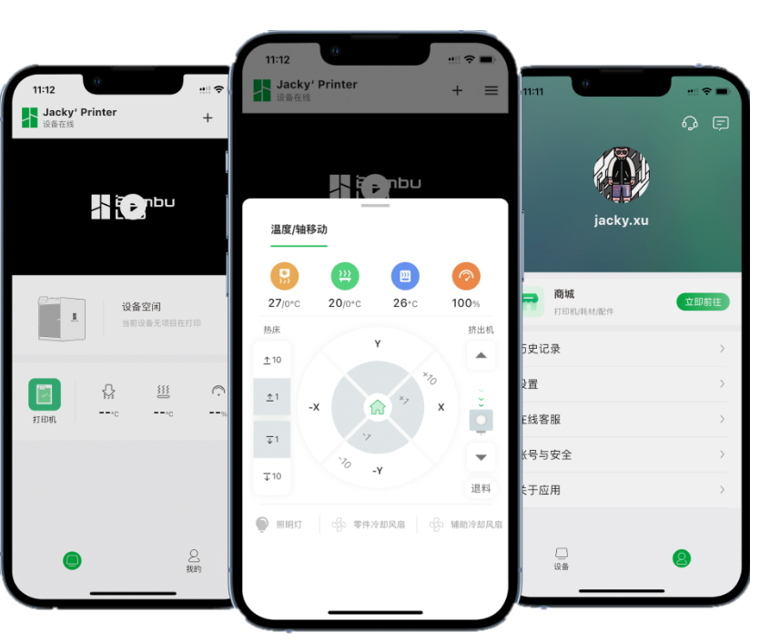
3D打印步骤
1) 建模
2) 切片
3) 打印
www.tinkercad.com
Bamboo Studio
Bamboo Handy
建模工具
初级
  Tinkercad
  Blender
中级
  SketchUp
  Fusion 360

Slide 5
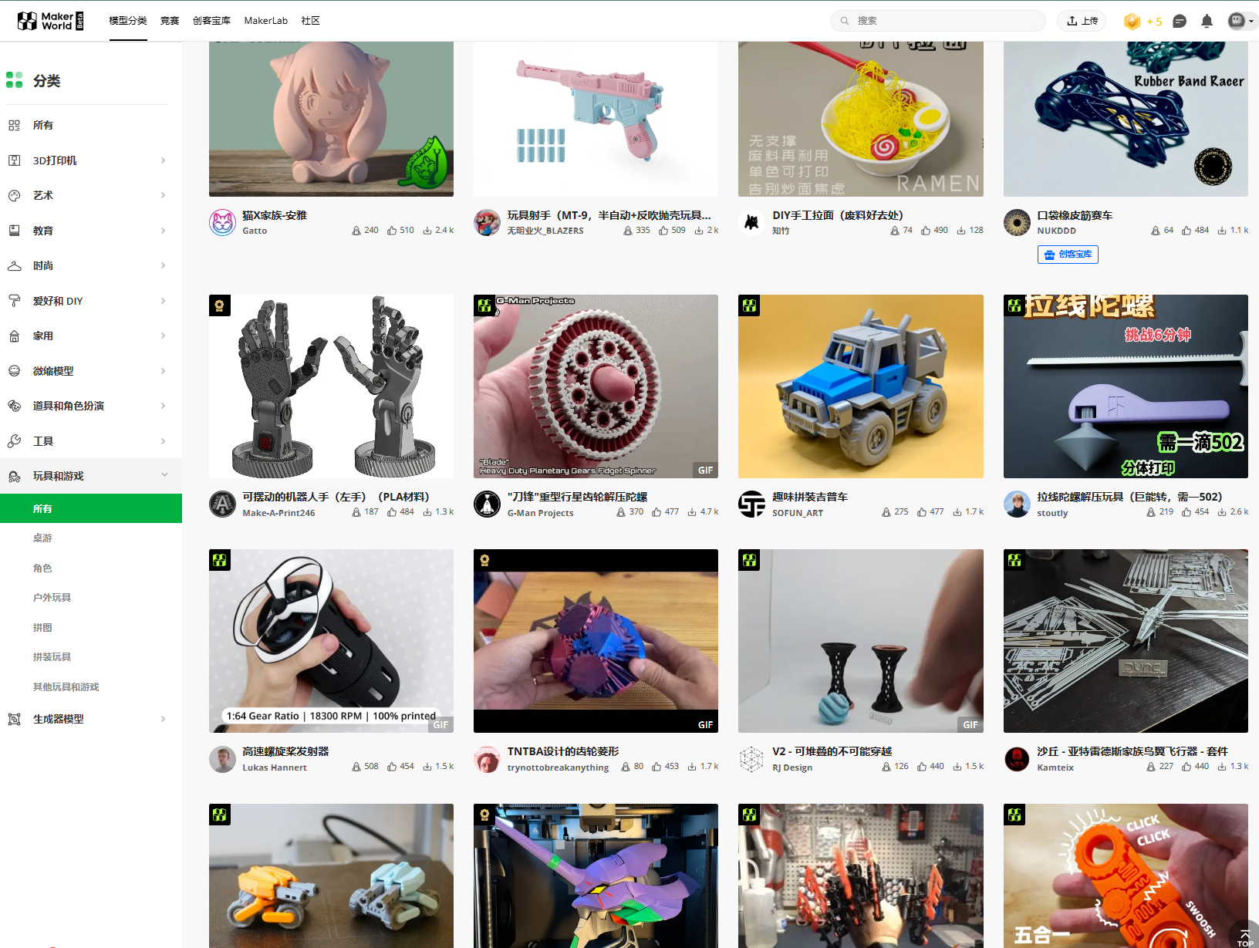
3D打印步骤（小白）
1) 选择
2) 打印
https://makerworld.com.cn/
Bamboo Handy

Slide 6
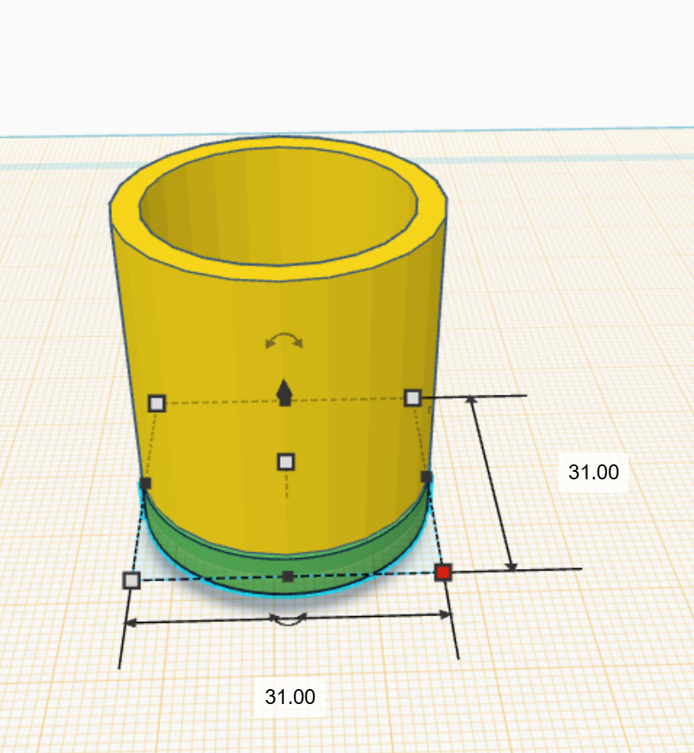
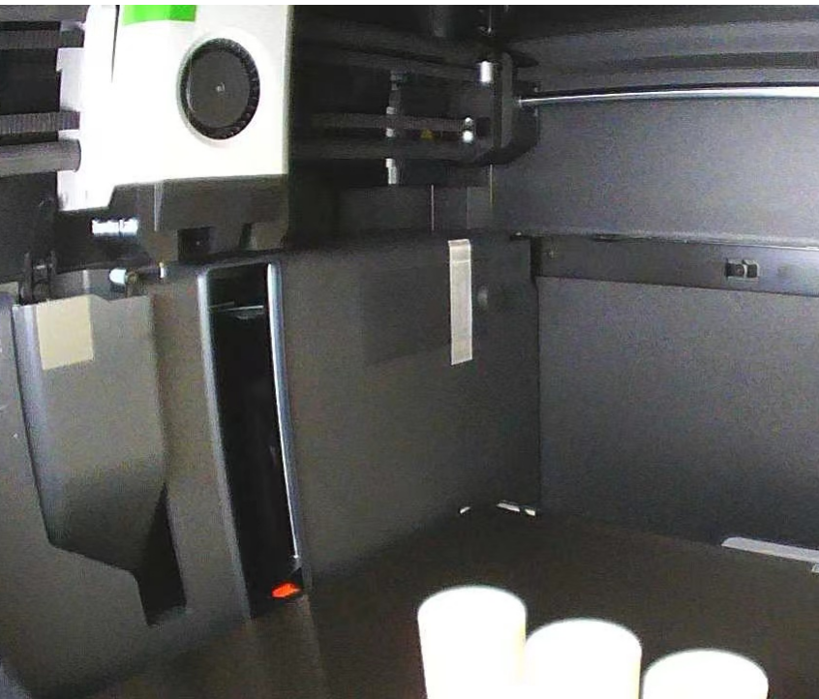
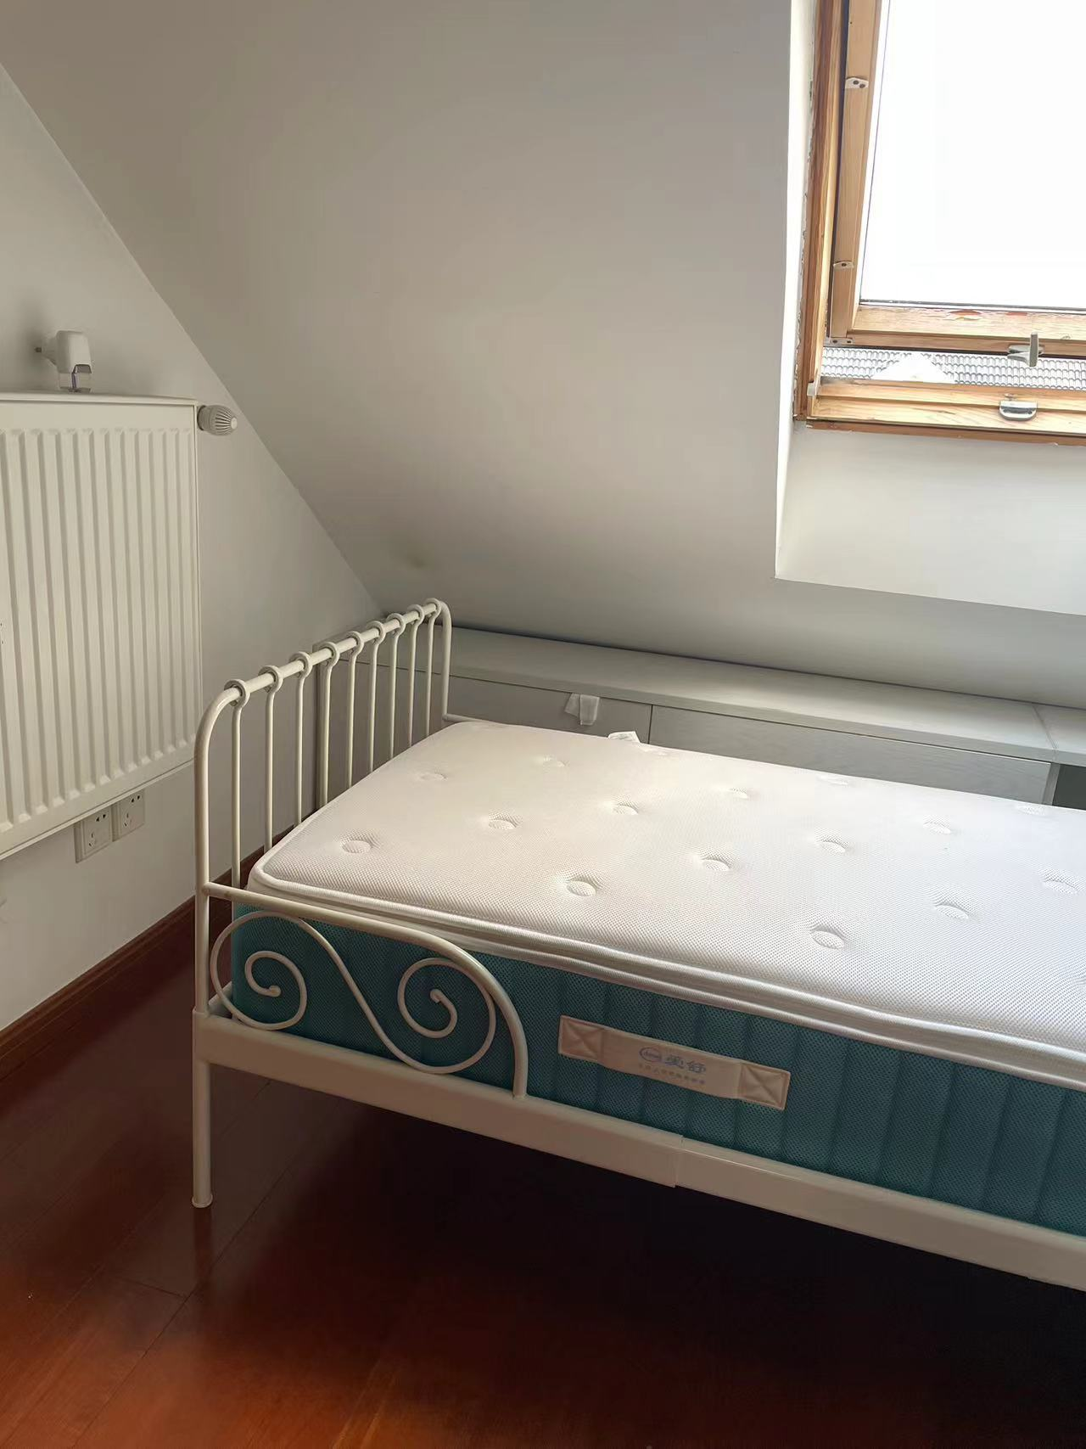
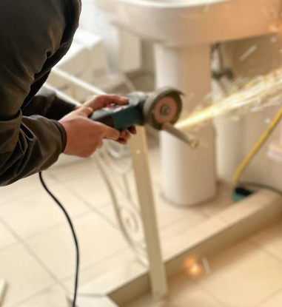

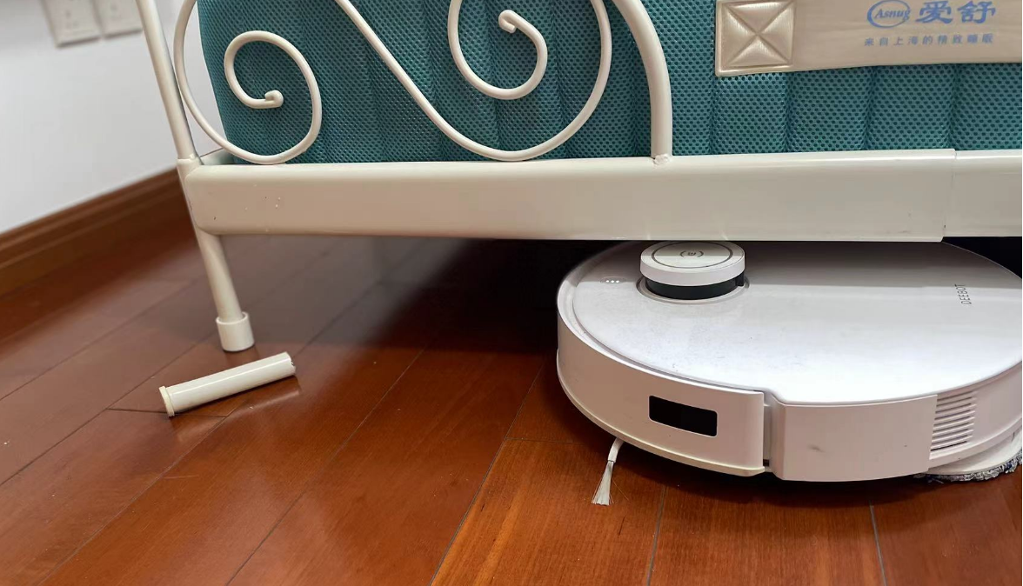
从解决一个小问题开始

Slide 7

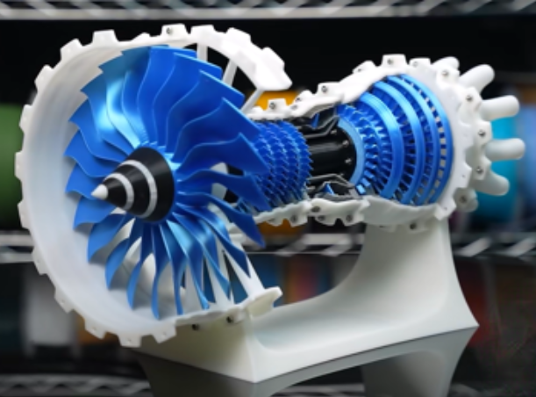
活动与招募
初次遇见
俱乐部成员
名额: 20
时间: 2024.12 – 2025.1
打印材料份额 100g
{二维码}
2. 创意工坊
俱乐部成员
名额：待定
时间：2025 Q1
打印铺掌柜
Kong, Xiaohui Sherry
Placeholder
现阶段

